Slide 1
Практическое занятие
Абстрактные типы данных «линейный список», стек, дек, очередь.

Slide 3
Линейные списки специального вида: стек, дек, очередь

Slide 4
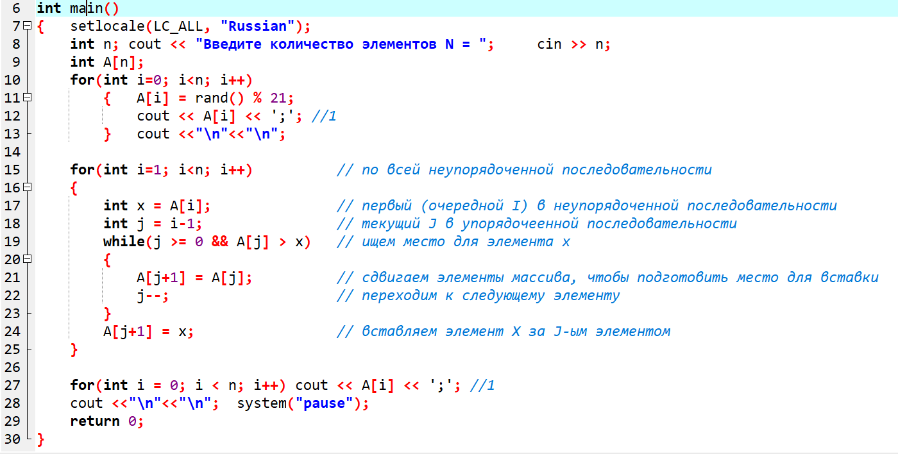
Сортировка массива методом простой вставки

Slide 5
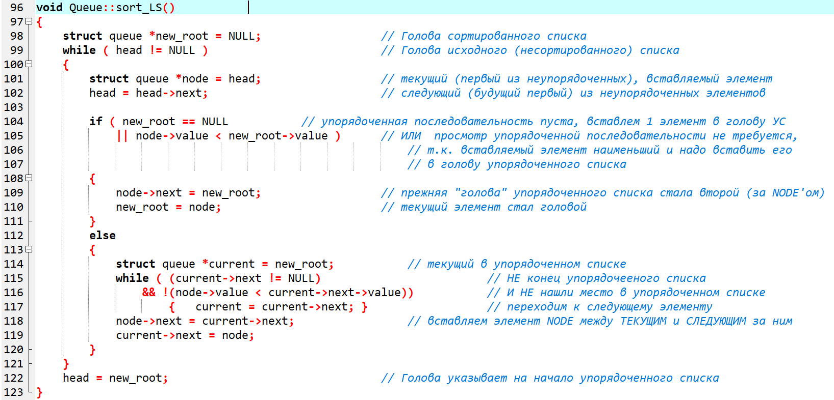
Сортировка линейного списка (ОШИБКА!) методом простой вставки

Slide 6
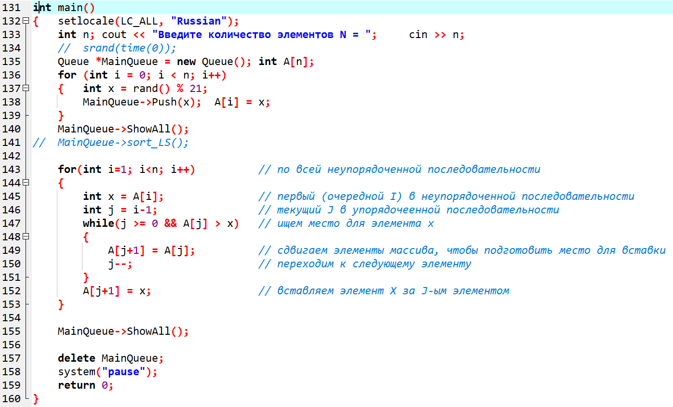
Сортировка простой вставки: от массива к очереди – шаг 1

Slide 7
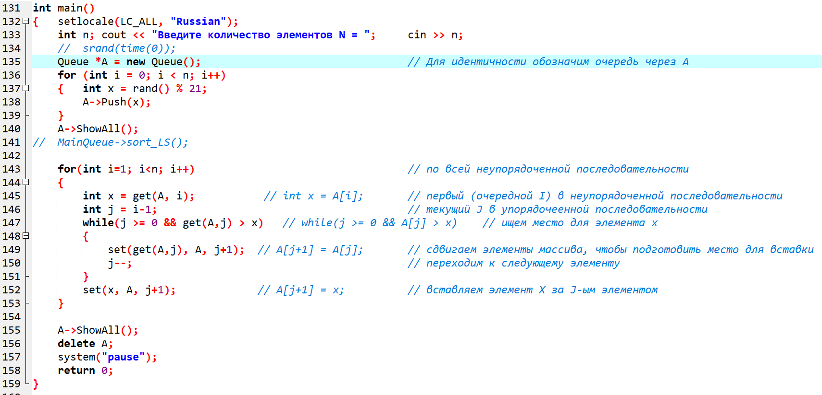
Сортировка простой вставки: от массива к очереди – шаг 3 GET()

Slide 8
Сортировка простой вставки: от массива к очереди – шаг 1

Slide 9
Линейные списки специального вида: стек, дек, очередь

Slide 10
Сортировка линейного списка методом простой вставки

